Slide 1
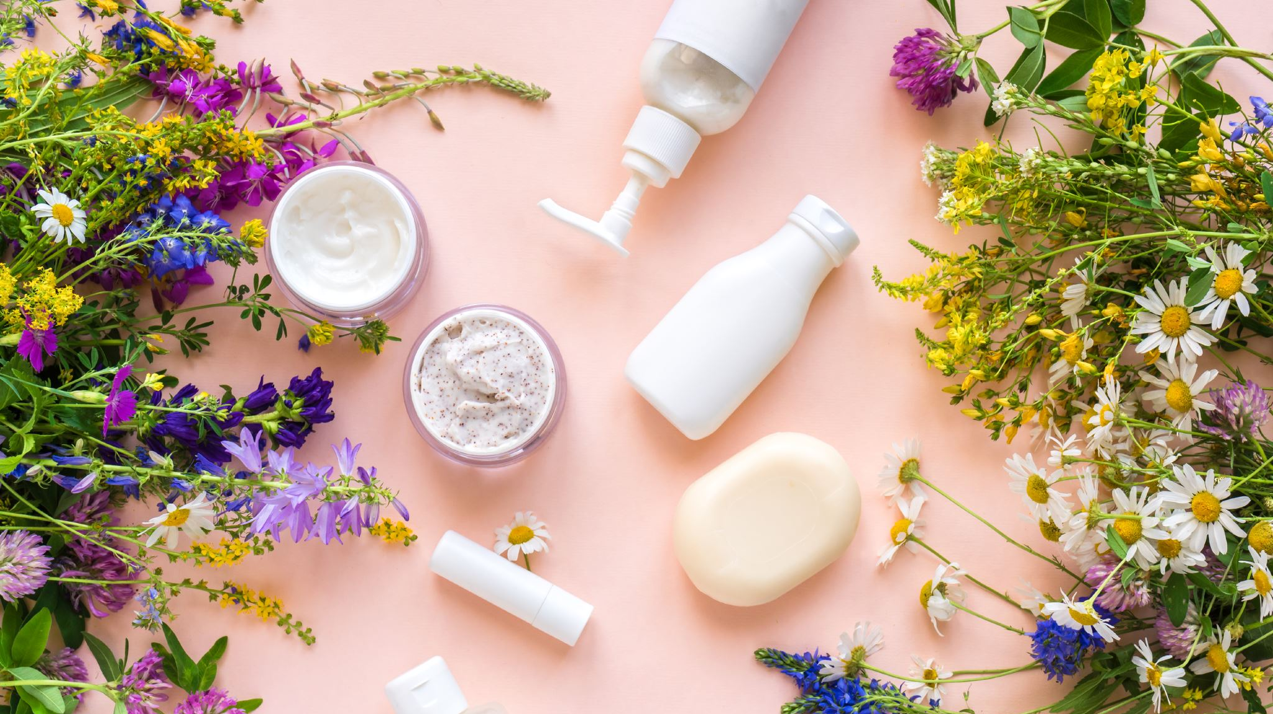
DE LOTIONIBUS
O LOSIONIMA

Slide 2
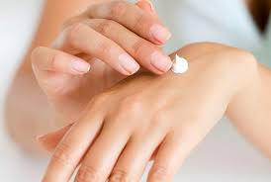
LOTIO, -ONIS, F. – losion, tekuća krema, mlijeko za kožu

Slide 3
DE LOTIONIBUS
Lotiones preparata remediorum liquida sunt. Formae losionum sunt: solutio, suspensio, emulsio. Lotione ad unguendam cutem aegrotam saepissime utimur.
Lotiones suspensiones et lotiones emulsiones dantur cum nota: „Ante usum agita!”

Slide 4
IZVOĐENJE IMENICA OD PARTICIPSKE OSNOVE (participa perfekta pasivnog)
FRANGO, 3. FREGI, FRACTUM – SLOMITI
FRACTURA, -AE, F. – LOM
LAVO, 1. LAVI, LOTUM – PRATI
LOTIO, -ONIF, F. – LOSION
DOCEO, 2. DOCUI, DOCTUM – PODUČAVATI
DOCTOR, -ORIS, M. – NAUČITELJ
SANO, 1. –AVI, -ATUM– OZDRAVITI, IZLIČITI
SANATORIUM, -II, N. – SANATORIJ
UTOR, 3. USUS SUM – UPOTREBLJAVATI
USUS, -US, M. – UPOTREBA
RECIPIO, 3. –CEPI, -CEPTUM – UZETI
RECEPTUM, -I, N. – RECEPT
MEDICOR, 1. –ATUM – LIJEČITI
MEDICATRIX, -ICIS, F. - LIJEČNICA

Slide 5
Od kojih su glagola izvedene ove imenice?
Lotio, -onis, f. – losion
Praeparatum, -i, n. – pripravak
Solutio, -onis, f. – otopina
Suspensio, -onis, f. – suspenzija
Emulsio, -onis, f. – emulzija
Usus, -us, m. - upotreba
Lavo, 1. lavi, lotum – prati
Praeparo, 1. – pripremati
Solvo, 3. solvi, solutum - otopiti
Suspendo, 3. –pendi, -pendum – lebdjeti
Emulgeo, 2. –mulsi, -mulsum – isušiti
Utor, 3. usus sum - upotrijebiti

Slide 6
Od ovih glagola izvedi imenice na –us IV. deklinacije
Sentio, 4. sensi, sensum –osjećati
Audio, 4. – slušati
Video, 2. vidi, visum – vidjeti
Tango, 3. tetigi, tactum – dodirivati
Gusto, 1. – okusiti
Olfacio, 3.olfeci, olfactum – mirisati
Odoror, 1. – njušiti
Sensus, -us, m. – osjetilo
Auditus, -us, m. – sluh
Visus, -us, m. – vid
Tactus, -us, m. – dodir
Gustus, -us, m. – okus
Olfactus, -us, m. – miris
Odoratus, -us, m. - njuh

Slide 7
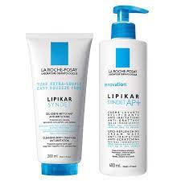
Lotiones preparata remediorum liquida sunt.
Liquidus, 3 - tekući
Losioni su tekući pripravci lijekova

Slide 8
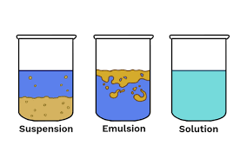
Formae losionum sunt: solutio, suspensio, emulsio.
Oblici losiona su: otopina, suspenzija, emulzija

Slide 9
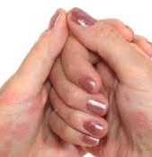
Lotione ad unguendam cutem aegrotam saepissime utimur.
Ungo, 3. unxi, unctum – mazati
Ad unguendam – za mazanje
Utor, 3. usus sum – koristiti (deponentni glagol – ima samo pasivne oblike, a značenje aktivno)
Cutis, -is, f. – koža
Losionom se najčešće koristimo za mazanje bolesne kože.

Slide 10
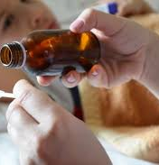
Lotiones suspensiones et lotiones emulsiones dantur cum nota: „Ante usum agita!”
Nota, -ae, f. – znak, bilješka
Agito, 1. – promućkati
Do,1. dedi, datum – dati, staviti
Losioni suspenzije i losioni emulzije daju se s bilješkom: „Prije upotrebe promućkaj!”.

